Slide 1
基于NLP的可视化评价信息收集与分析系统的设计与实现
开题答辩
NLP
汇报人：左明
班级：B网络191
学号：190107151003
指导老师：仲冰

Slide 2
目录
01
04
研究背景及研究意义
系统架构
02
05
研究目标
系统实现
03
06
技术选型
创新点和贡献
介绍NLP和可视化技术的应用场景和发展现状，以及该系统的应用前景和研究意义。
展示该系统的技术架构和模块设计，包括爬虫模块、NLP模块、可视化模块等。
阐述该系统的核心目标和研究重点，以及解决的问题和实现的功能。
详细阐述系统实现的过程和核心技术，如如何获取、处理和分析评价信息等。
介绍该系统所采用的技术和工具，如FastAPI、Vue、Scrapy、Celery、Docker等。
总结该系统的创新点和贡献，并探讨未来的发展方向和应用前景

Slide 3
研究背景及研究意义
介绍NLP和可视化技术的应用场景和发展现状，以及该系统的应用前景和研究意义。

Slide 4
研究背景及研究意义
自然语言处理（Natural Language Processing, NLP）是一种计算机科学和人工智能领域的交叉学科，旨在使计算机能够理解、解释和生成人类语言的信息。NLP技术已经被广泛应用于文本分类、信息提取、情感分析、机器翻译、自然语言生成、对话系统等领域。
可视化技术是一种通过图形、图像、动画等形式呈现数据或信息的技术，旨在提高人类对数据的理解和分析能力。随着大数据时代的到来，可视化技术也被广泛应用于数据分析、科学研究、商业智能、交互设计等领域。
将NLP和可视化技术结合起来，可以实现对大规模文本数据的智能分析和可视化展示。例如，通过NLP技术对用户评论进行情感分析，将情感极性和关键词等信息可视化展示，可以帮助企业和政府等机构更好地了解用户需求和反馈。此外，该系统还可以用于新闻媒体分析、社交媒体监测、金融市场预测等领域，具有广泛的应用前景和研究意义。
因此，开发一个基于NLP和可视化技术的评价信息收集与分析系统，可以为企业、政府和学术研究等领域提供有力的工具支持，具有重要的现实应用价值和科学研究意义。

Slide 5
研究目标
阐述该系统的核心目标和研究重点，以及解决的问题和实现的功能。

Slide 6
研究目标
该系统的核心目标是通过NLP和可视化技术实现对评价信息的自动收集、分析和展示，以解决人工处理评价信息时的效率低下和准确率不高的问题。具体研究重点和解决的问题如下：
爬虫模块（数据收集）的设计与实现：该模块的目标是自动从目标网站上收集评价信息，实现对多种数据源的爬取，提高爬取效率和数据覆盖范围。
NLP模块（数据分析）的设计与实现：该模块的目标是通过NLP技术实现对评价信息的自动分类、情感分析、实体识别等功能，提高数据处理效率和准确率。
可视化模块（数据展示）的设计与实现：该模块的目标是通过可视化技术将分析结果直观地展示给用户，可能包括情感极性分布图、词云图、情感时间轴等，提高数据分析和决策的效率和准确率。
数据库模块（数据存储）的设计与实现：该模块的目标是将收集到的评价信息、分析结果和用户信息等数据存储到数据库中，保证数据的安全性和可追溯性。
任务调度与通知模块：该模块的目标是实现对收集任务进行调度以及在任务完成时通知。
通过实现以上目标和功能，该系统可以自动化收集、处理、分析和展示大规模的评价信息，提高数据分析和决策的效率和准确率，具有广泛的应用前景和研究意义。

Slide 7
技术选型
介绍该系统所采用的技术和工具

Slide 8
技术选型
这个系统将基于NLP技术来收集、分析和可视化评价信息。下面是一些技术和工具，可以用来构建这个系统：
FastAPI：FastAPI 是一个高性能、易于使用的 Python Web 框架，它能够快速地开发可靠的 Web 应用程序。可以使用 FastAPI 来构建 Web API，以便从前端页面获取数据。
Vue.js：Vue.js 是一个流行的 JavaScript 框架，用于构建现代、交互式的用户界面。可以使用 Vue.js 来构建前端页面，并使用它来向后端发送请求和获取数据。
Scrapy：Scrapy 是一个 Python 网络爬虫框架，用于爬取和提取网站数据。可以使用 Scrapy 来爬取评价信息数据。
Celery 和 RabbitMQ：Celery 是一个 Python 分布式任务队列，而 RabbitMQ 是一个消息队列系统。可以使用它们来异步处理和调度任务，例如处理爬虫任务和 NLP 任务。
Apache Spark：Apache Spark 是一个快速的分布式计算框架，用于处理大型数据集。可以使用它来分析收集的评价信息数据。
Spacy：Spacy 是一个用于自然语言处理（NLP）的 Python 库。可以使用它来对收集的评价信息数据进行分析和处理。
Redis：Redis 是一个内存键值存储系统，用于缓存数据。可以使用 Redis 来加速数据访问，并减少对数据库的查询。
MongoDB 和 Elasticsearch：MongoDB 是一个面向文档的 NoSQL 数据库，而 Elasticsearch 是一个用于全文搜索和分析的开源搜索引擎。可以使用它们来存储和查询评价信息数据。
Docker 和 Docker Swarms：Docker 是一种容器化技术，用于将应用程序和它们的依赖项打包在一起，并将它们部署到任何地方。可以使用 Docker 和 Docker Swarms 来管理和部署你的应用程序。
综上所述，可以使用以上技术和工具来构建一个基于 NLP 的可视化评价信息收集与分析系统。其中，使用 FastAPI 和 Vue.js 构建 Web 应用程序，使用 Scrapy 爬取评价信息数据，使用 Celery 和 RabbitMQ 异步处理和调度任务，使用 Apache Spark 分析数据，使用 Spacy 处理 NLP 任务，使用 Redis 加速数据访问，使用 MongoDB 和 Elasticsearch 存储和查询数据，最后使用 Docker 和 Docker Swarms 管理和部署应用程序。

Slide 9
系统架构
展示该系统的技术架构和模块设计，包括爬虫模块、NLP模块、可视化模块等。

Slide 10
系统架构
爬虫模块
用于自动从目标网站上收集评价信息。该模块使用Scrapy框架，可以实现对多种数据源的爬取，包括数据源的选择、爬虫规则的定义、数据存储等功能。
NLP模块
用于对评价信息进行自动分类、情感分析、实体识别等功能。该模块使用Python的NLP工具包，包括SpaCy、SnowNLP等，可以处理中英文文本，输出分类结果、情感极性和实体信息等结果。
可视化模块
用于将分析结果直观地展示给用户。该模块使用Vue.js框架，包括情感极性分布图、词云图、情感时间轴等可视化展示，用户可以通过交互操作探索和分析数据。
系统功能模块
包含登录及验证的简化模块，以及快捷菜单栏和系统日志等功能。
任务调度与通知模块模块
使用Celery实现异步任务调度，对收集任务进行调度以及在任务完成时通知。

Slide 11
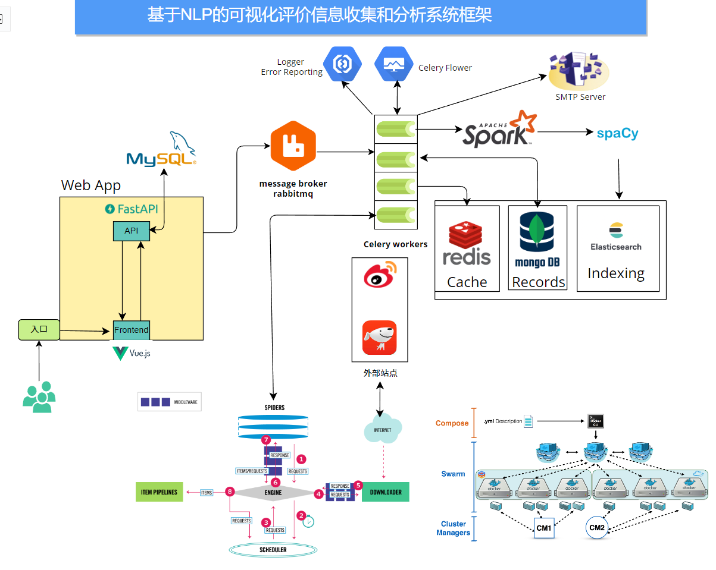
系统框架

Slide 12
系统实现
详细阐述系统实现的过程和核心技术，如如何获取、处理和分析评价信息等。

Slide 13
系统实现
爬虫模块使用 Scrapy 来爬取评价信息，并将数据存储到 MongoDB 中。
NLP 模块使用 Spacy 来处理评价信息，提取关键信息并将其存储到 Elasticsearch 中。
可视化模块使用 Vue.js 来设计和实现前端界面，用户可以在界面上查看评价信息和相关分析结果。
后端使用 FastAPI 来实现 API，包括用户认证、数据查询和分析等功能。
任务调度和通知模块使用 Celery 和 RabbitMQ 来处理任务调度和通知。当爬虫爬取到新的评价信息时，会将其发送到 RabbitMQ 的队列中，Celery 会从队列中取出任务并调用相应的函数进行处理。
Apache Spark 用于处理大规模数据，可以对 Elasticsearch 中的评价信息进行分析和处理，并将结果存储到 MongoDB 中。
Redis 用作缓存和消息代理，可以缓存一些常用的数据以加速访问，并作为 RabbitMQ 的消息代理。
Docker 和 Docker Swarm 用于部署和管理各个模块，可以将每个模块打包成 Docker 镜像，并使用 Docker Swarm 进行部署和管理。可以使用 Docker Compose 来定义和管理多个容器应用程序。

Slide 14
创新点和贡献
总结该系统的创新点和贡献，并探讨未来的发展方向和应用前景。

Slide 15
创新点
多种技术的集成：该系统整合了多种技术和框架，包括 FastAPI、Vue.js、Scrapy、Celery、RabbitMQ、Apache Spark、Spacy、Redis、MongoDB、Elasticsearch 和 Docker Swarm。这些技术和框架的结合能够让系统实现更丰富的功能，同时也可以提高系统的性能和可扩展性。
爬虫与NLP结合：该系统将爬虫模块和 NLP 模块相结合，可以对爬取到的评价信息进行处理和分析，提取关键信息并进行可视化展示，从而让用户更好地了解评价信息的含义和趋势。
Apache Spark 处理大规模数据：该系统使用 Apache Spark 处理大规模数据，可以对 Elasticsearch 中的评价信息进行分析和处理，并将结果存储到 MySQL 中。这种方式可以提高数据处理的效率和性能。
使用 Docker Swarm 进行部署和管理：该系统使用 Docker 和 Docker Swarm 进行部署和管理，可以更方便地进行应用程序部署和管理，提高系统的可移植性和可扩展性。
综上所述，该系统的创新点包括了多种技术的集成、爬虫与 NLP 结合、Apache Spark 处理大规模数据和使用 Docker Swarm 进行部署和管理等方面。这些创新点可以为用户提供更好的服务和体验，同时也可以促进技术的发展和应用。

Slide 16
发展方向及应用前景
数据分析和挖掘：随着数据规模的不断增大和数据分析需求的不断增加，数据分析和挖掘的市场需求也在不断扩大。该系统可以为用户提供更丰富的数据分析和挖掘功能，满足用户不同的分析需求，并可以应用于多个领域，如电商、金融、医疗等。
基于大数据的智能应用：随着人工智能技术的不断发展和应用，基于大数据的智能应用也将越来越受到关注。该系统可以为用户提供智能化的更深层次的数据分析和挖掘功能，帮助用户更好地理解和利用评价信息。
大规模数据处理：随着数据规模的不断增大和数据处理需求的不断增加，大规模数据处理技术的市场需求也在不断扩大。该系统可以使用 Apache Spark 等大规模数据处理技术来处理评价信息和其他大规模数据，提高数据处理的效率和性能。
多模态数据分析：除了文本数据，还有图像、音频、视频等多种数据类型需要分析和处理。该系统可以扩展到多模态数据分析和处理领域，为用户提供更多样化的数据分析和挖掘功能。
总之，随着数据规模和分析需求的不断增加，数据分析和挖掘技术的应用前景越来越广阔。该系统具有多种技术的集成和创新点，可以为用户提供更好的数据分析和挖掘服务，同时也可以推动技术的发展和应用。

Slide 17
感谢！！！

